Slide 1
PESO-CONTAINER
Autores:
Pedro Soto Enríquez
Yassine Bouissef

Slide 2
Peso-Container
Índice:
Descripción del proyecto
ThingSpeak
Simulación
Anypoint Studio
Referencias

Slide 3
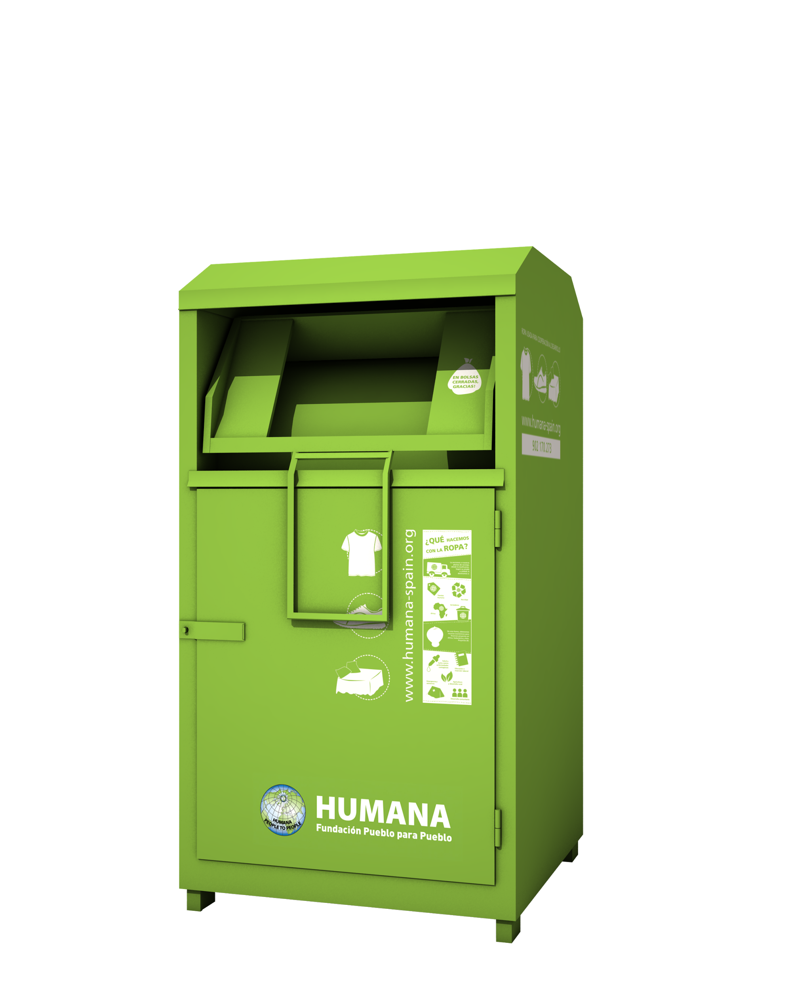
Descripción del proyecto
Sistema de avisos en tiempo real del peso que tiene un contenedor de ropa, con ello podemos determinar en qué momento se llena y hay que recogerla.

Slide 4
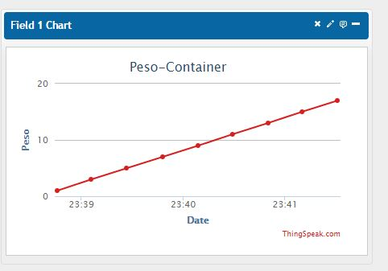
ThingSpeak
Creamos un canal en ThingSpeak que reflejará el peso en tiempo real:

Slide 5
Simulación
Escribimos un código en Java que publica en un canal de ThingSpeak, creado previamente, el incremento del peso cada 10 segundos.
El código es el siguiente:

Slide 6
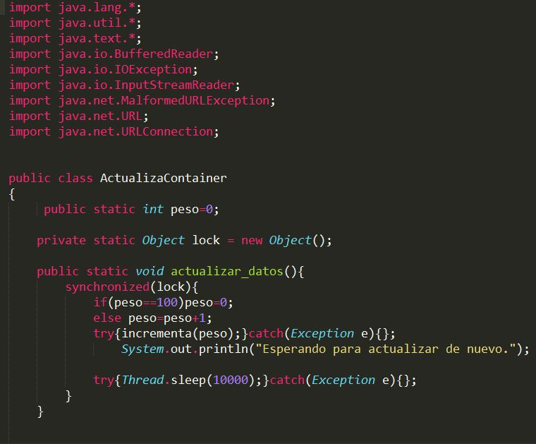

Slide 7
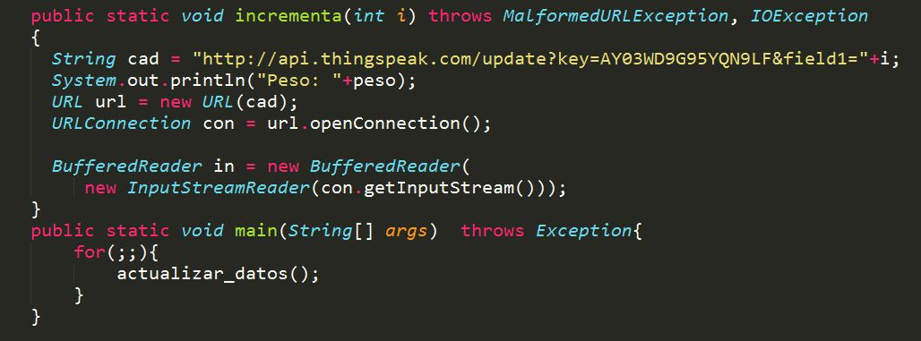

Slide 8
Anypoint Studio
Creamos un proyecto nuevo en Anypoint para la obtención de datos del archivo .json que genera nuestro canal de ThingSpeak para generar un Map que contenga los datos y los muestre.

Slide 9
Anypoint Studio
Implementación:
Componente Poll: Necesario para procesar mensajes llamando activamente a un recurso en intervalos regulares.
Conector HTTP: indica la fuente de datos que usa.
Componente Java: procesa el formato de .json para una mayor legibilidad en el correo.
SMTP: Manda el objeto al correo indicado.

Slide 10
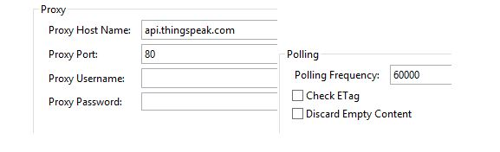
Anypoint Studio
Paso a paso:
Configurar el componente HTTP:

Slide 11
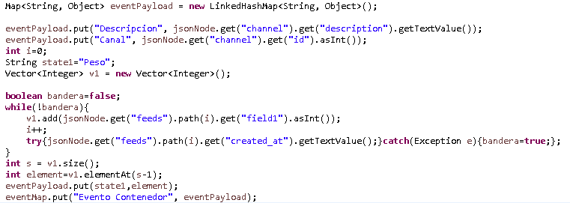
Anypoint Studio
2. Componente Java: creamos un paquete y una clase nueva e introducimos el código.

Slide 12
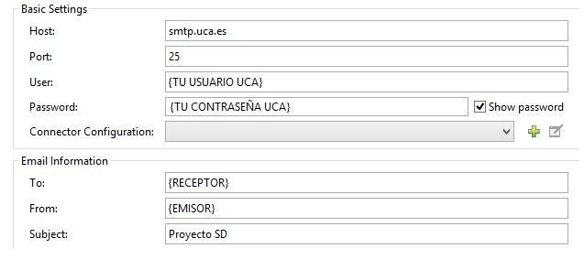
Anypoint Studio
3. SMTP: lo configuramos como vimos en clase.

Slide 13
Referencias
Transparencias Campus Virtual
https://thingspeak.com/
https://www.mulesoft.com/studio
Clases de Java utilizadas:
-EventoRDP.java
-Transformador.java

